Slide 1
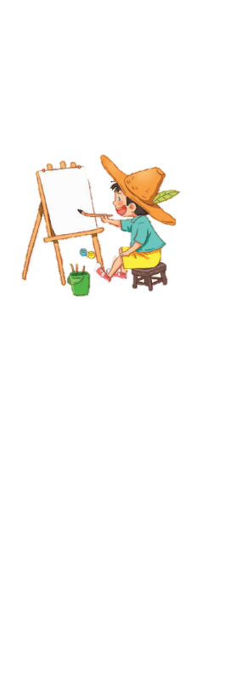


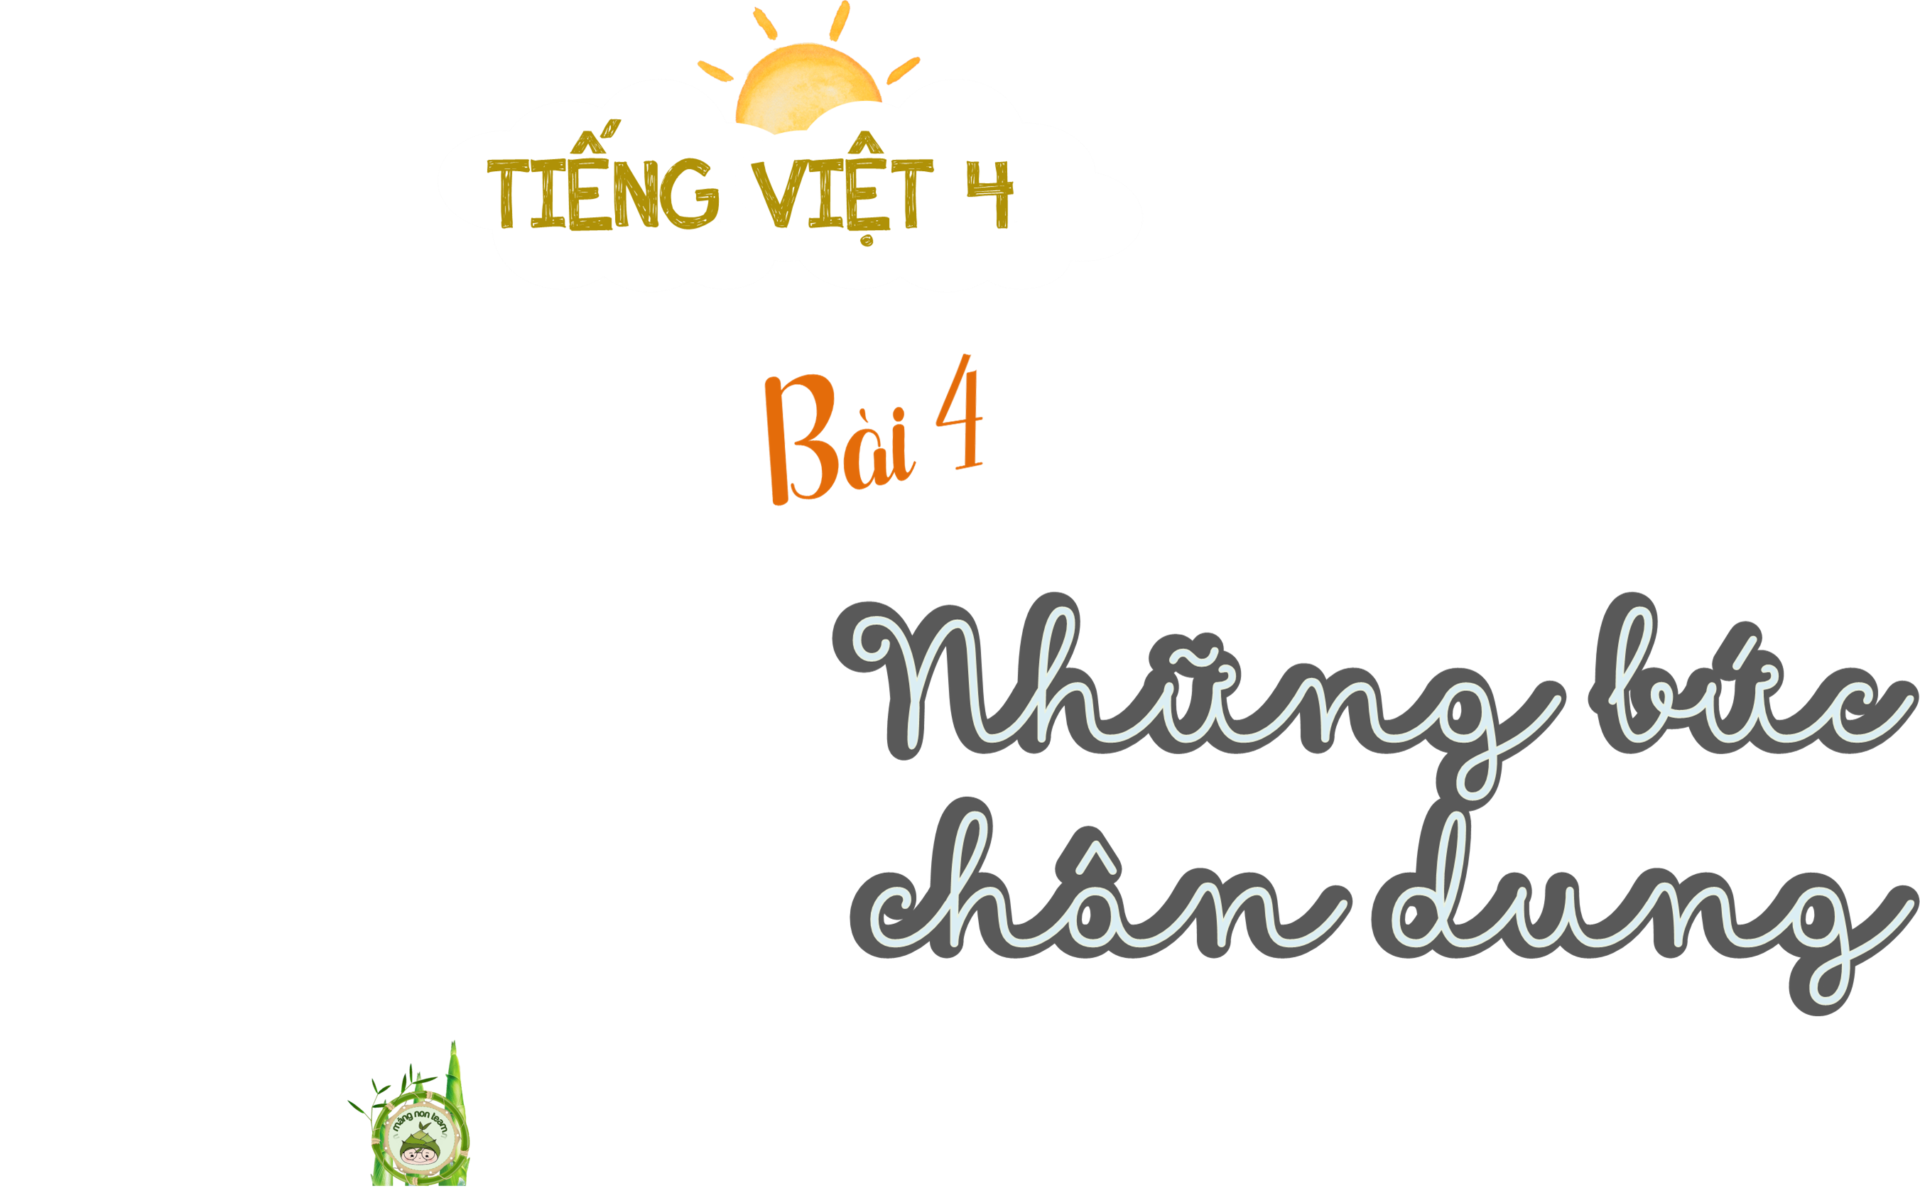
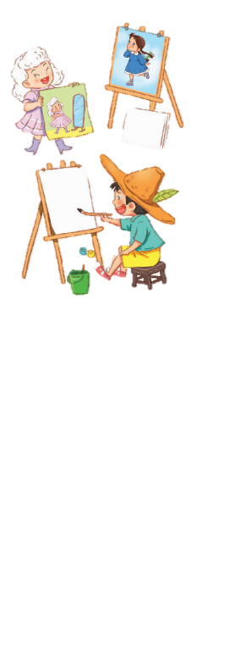
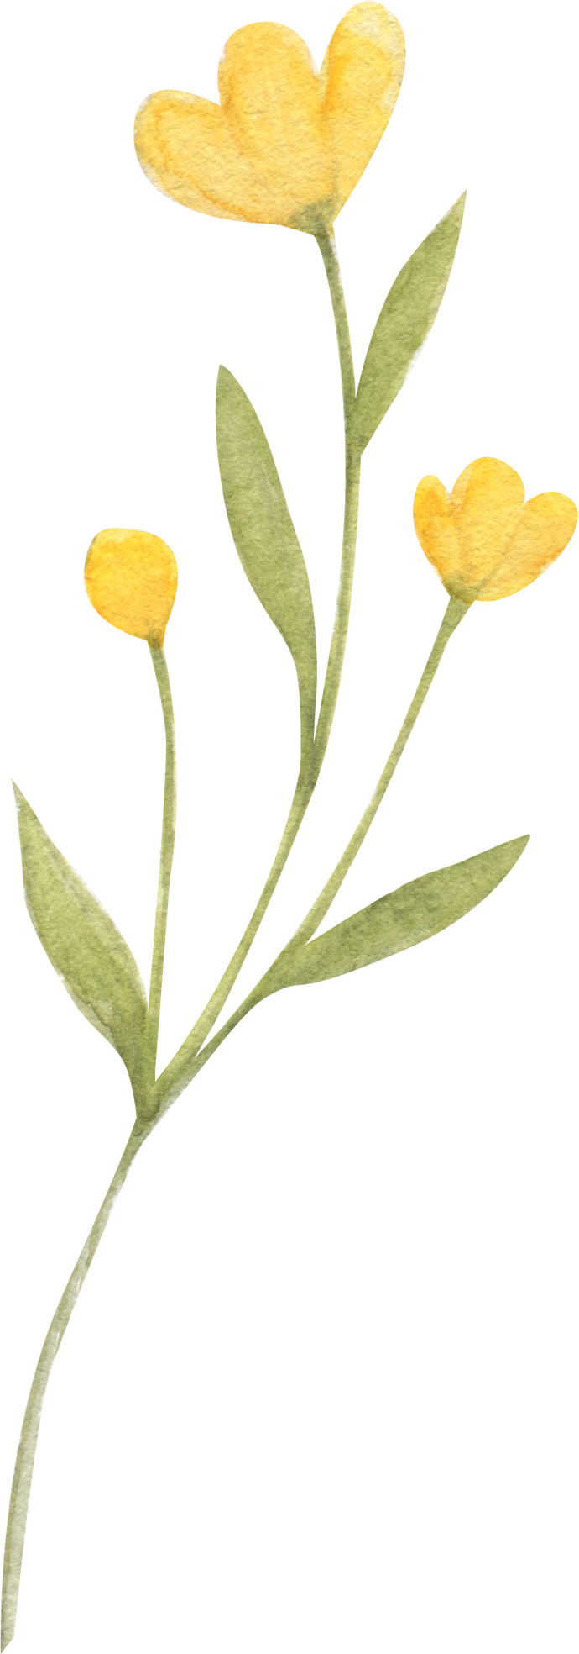
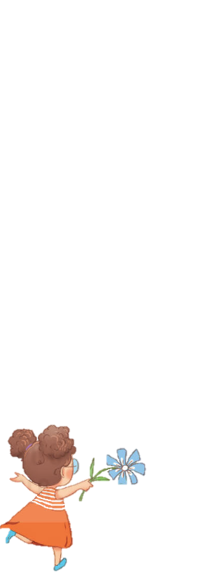
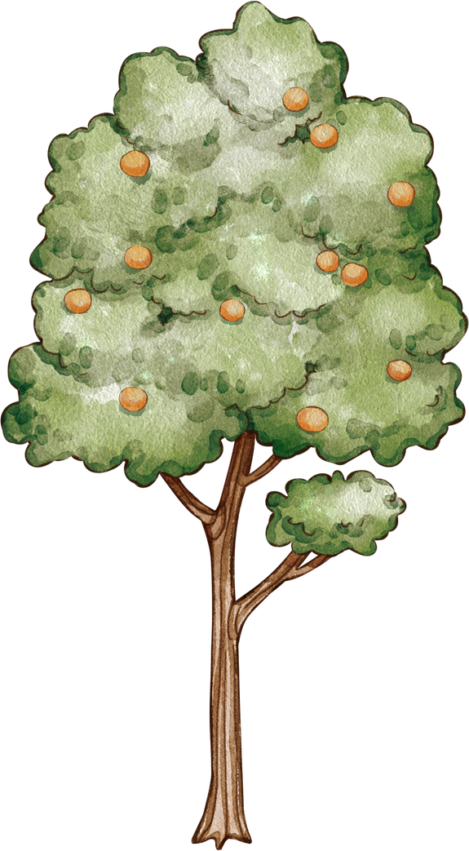
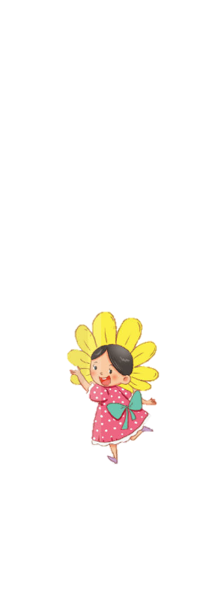
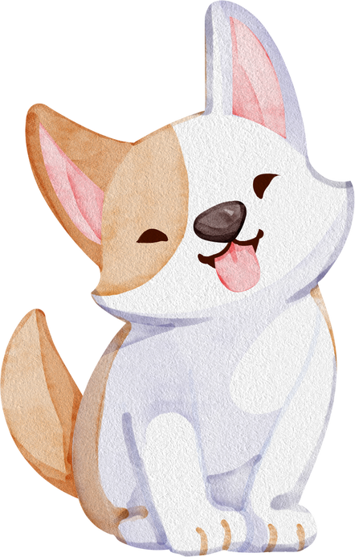


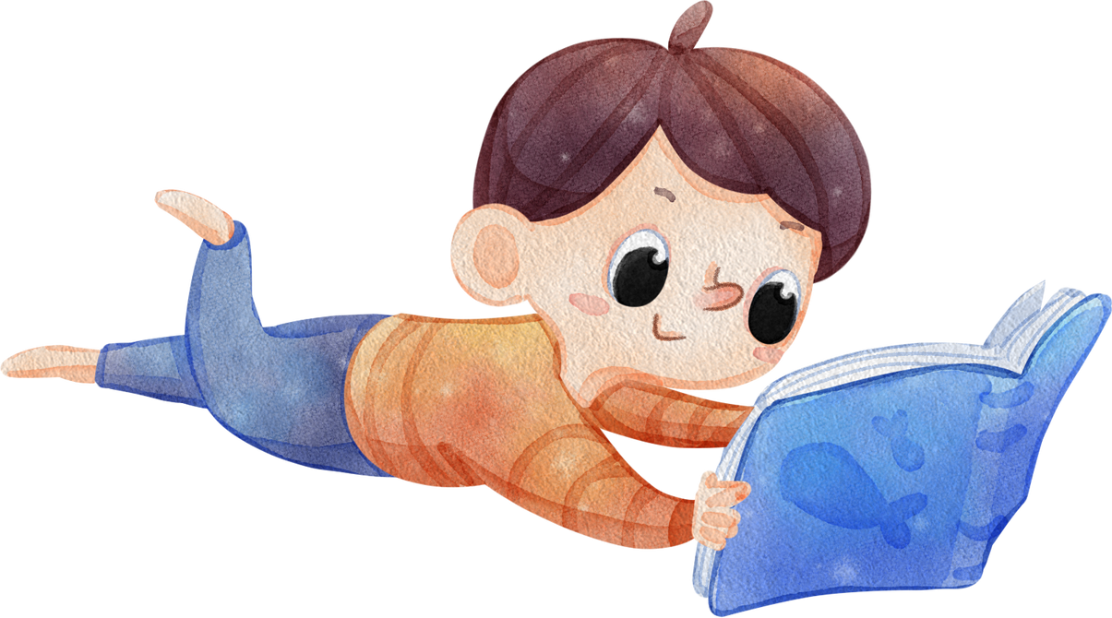


Slide 2

Yêu cầu cần đạt
Học sinh đọc đúng và diễn cảm bài Những bức chân dung.
Nhận biết được các nhân vật qua ngoại hình, hành động và lời nói của nhân vật
Hiểu ý nghĩa văn bản: Mỗi người đều có một vẻ đẹp riêng, không ai giống ai, không nên thay đổi vẻ riêng của mình theo bất cứ một tiêu chuẩn nào, vì điều đó sẽ tạo ra những vẻ đẹp rập khuôn, nhàm chán.

Slide 3


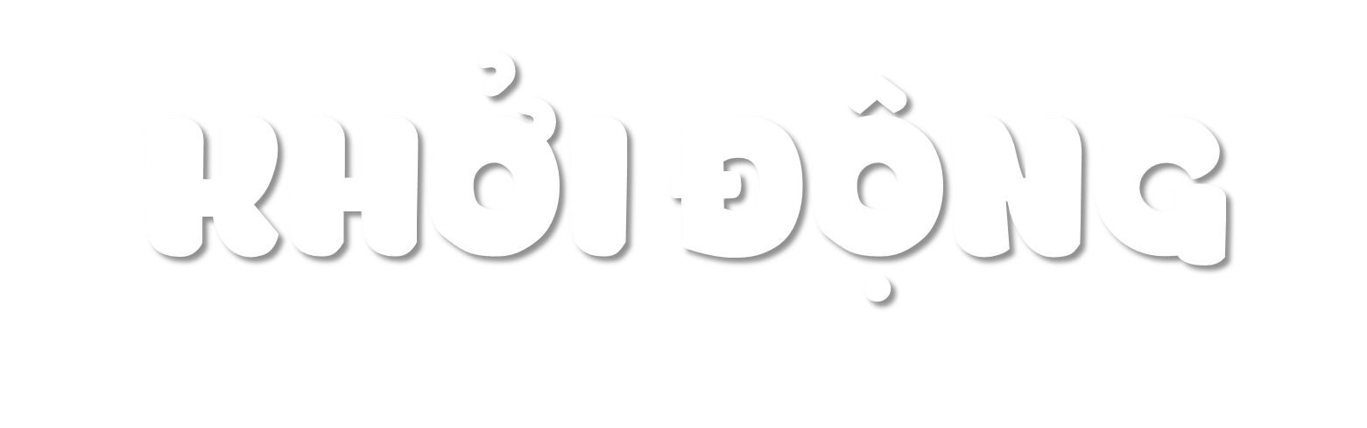


Slide 4
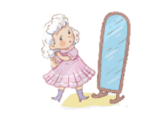
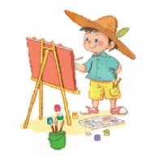
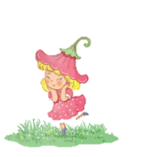
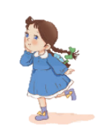
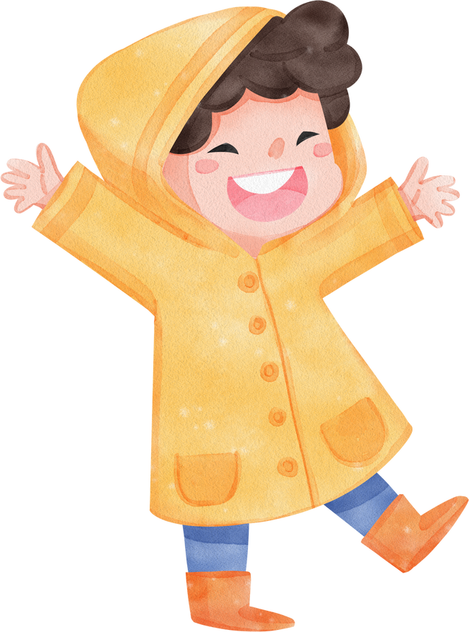
Mắt Xanh
Hoa Nhỏ
Bông Tuyết
Màu Nước
Đoán xem những nhân vật trong tranh có tên thân mật là gì.

Slide 5

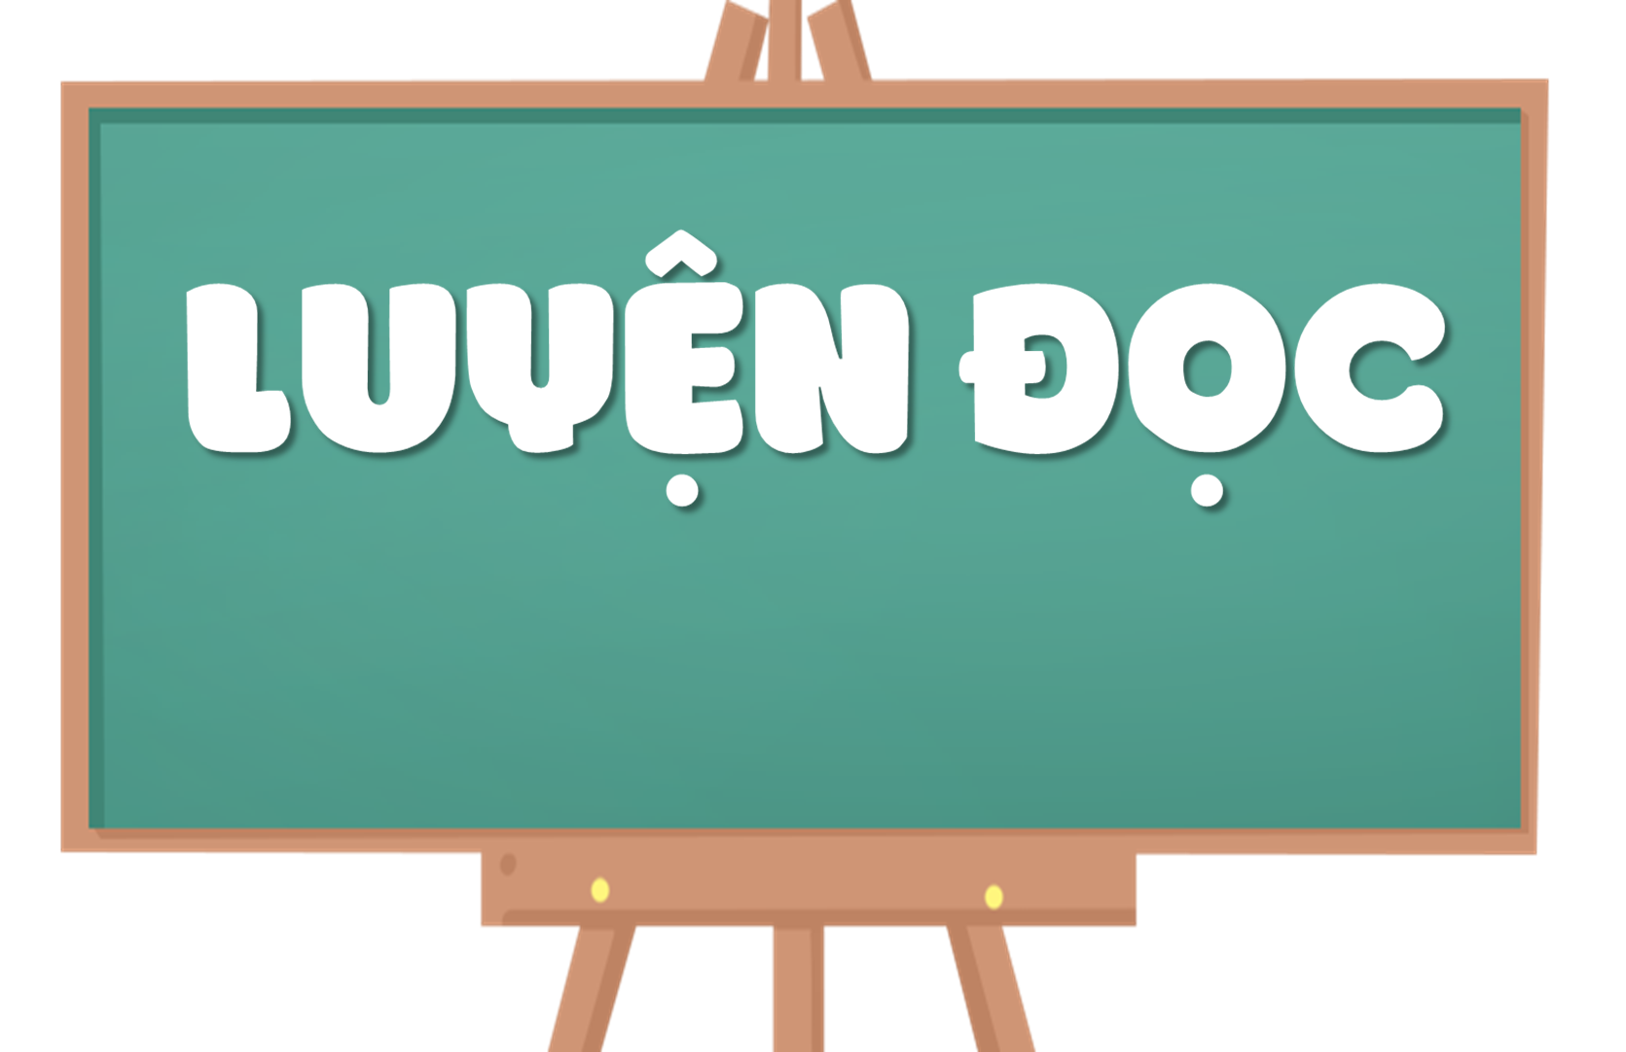

Slide 6
NHỮNG BỨC CHÂN DUNG
Màu Nước vẽ chân dung Bông Tuyết và Mắt Xanh. Hai bức chân dung thực sự là hai tác phẩm nghệ thuật, bởi người trong tranh được vẽ rất đẹp và rất giống người thật.
Hoa Nhỏ cũng đến gặp Màu Nước đề nghị cậu vẽ chân dung cho mình. Khi Màu Nước chuẩn bị vẽ, cô bé nói:
- Bạn nhớ vẽ mắt tôi to hơn nhé!
- Mắt bạn đã to lắm rồi.
- Chỉ chút xíu nữa thôi mà! Tôi muốn mắt to hơn, lông mi dài hơn và miệng nhỏ hơn.
Hoa Nhỏ thuyết phục tới khi Màu Nước đồng ý:
- Thôi được.
Màu Nước bắt đầu vẽ. Hoa Nhỏ liên tục đứng dậy xem và nài nỉ:
- Bạn vẽ mắt tôi to thêm nữa! Kéo dài lông mi ra...
Cuối cùng, Hoa Nhỏ trong tranh có cặp mắt rất to, lông mi rất dài và cái miệng rất nhỏ. Bức chân dung chỉ hao hao giống cô bé thôi nhưng Hoa Nhỏ rất thích.
Từ hôm đó, Màu Nước vô cùng bận rộn vì các cô bé đến đặt vẽ tranh. Ai cũng muốn được về mắt thật to, lông mi thật dài và miệng thật nhỏ. Màu Nước đã giải thích với các cô bé rằng mỗi người có thể đẹp một cách khác nhau, không phải cứ mắt to, miệng nhỏ... mới là đẹp, nhưng các cô bé vẫn đòi cậu phải vẽ theo ý mình.
Thế là ngoài hai bức chân dung của Bông Tuyết và Mắt Xanh, tất cả các bức tranh còn lại đều na ná nhau. Lúc đầu, cô bé nào cũng vui. Nhưng khi xếp các bức tranh cạnh nhau, thấy thật khó để nhận ra đâu là chân dung của mình, các cô bé mới hiểu rằng Màu Nước nói đúng. Vẻ đẹp của các cô bé rất khác nhau, và bức chân dung đẹp phải là bức chân dung thể hiện được vẻ riêng đó.
(Theo Ni-cô-lai Nô-xốp)

Slide 7
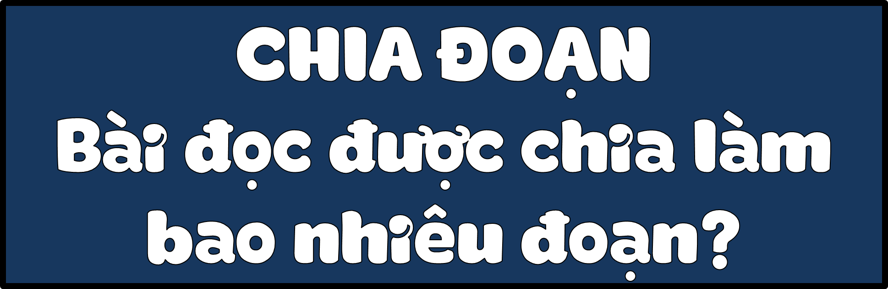

NHỮNG BỨC CHÂN DUNG
Màu Nước vẽ chân dung Bông Tuyết và Mắt Xanh. Hai bức chân dung thực sự là hai tác phẩm nghệ thuật, bởi người trong tranh được vẽ rất đẹp và rất giống người thật.
Hoa Nhỏ cũng đến gặp Màu Nước đề nghị cậu vẽ chân dung cho mình. Khi Màu Nước chuẩn bị vẽ, cô bé nói:
- Bạn nhớ vẽ mắt tôi to hơn nhé!
- Mắt bạn đã to lắm rồi.
- Chỉ chút xíu nữa thôi mà! Tôi muốn mắt to hơn, lông mi dài hơn và miệng nhỏ hơn.
Hoa Nhỏ thuyết phục tới khi Màu Nước đồng ý:
- Thôi được.
Màu Nước bắt đầu vẽ. Hoa Nhỏ liên tục đứng dậy xem và nài nỉ:
- Bạn vẽ mắt tôi to thêm nữa! Kéo dài lông mi ra...
Cuối cùng, Hoa Nhỏ trong tranh có cặp mắt rất to, lông mi rất dài và cái miệng rất nhỏ. Bức chân dung chỉ hao hao giống cô bé thôi nhưng Hoa Nhỏ rất thích.
Từ hôm đó, Màu Nước vô cùng bận rộn vì các cô bé đến đặt vẽ tranh. Ai cũng muốn được về mắt thật to, lông mi thật dài và miệng thật nhỏ. Màu Nước đã giải thích với các cô bé rằng mỗi người có thể đẹp một cách khác nhau, không phải cứ mắt to, miệng nhỏ... mới là đẹp, nhưng các cô bé vẫn đòi cậu phải vẽ theo ý mình.
Thế là ngoài hai bức chân dung của Bông Tuyết và Mắt Xanh, tất cả các bức tranh còn lại đều na ná nhau. Lúc đầu, cô bé nào cũng vui. Nhưng khi xếp các bức tranh cạnh nhau, thấy thật khó để nhận ra đâu là chân dung của mình, các cô bé mới hiểu rằng Màu Nước nói đúng. Vẻ đẹp của các cô bé rất khác nhau, và bức chân dung đẹp phải là bức chân dung thể hiện được vẻ riêng đó.
(Theo Ni-cô-lai Nô-xốp)

Slide 8

Hai bức chân dung thực sự là hai tác phẩm nghệ thuật, / bởi người trong tranh / được vẽ rất đẹp / và rất giống người thật. //
Màu Nước đã giải thích với các cô bé rằng / mỗi người có thể đẹp một cách khác nhau, / không phải cứ mắt to, / miệng nhỏ... / mới là đẹp, / nhưng các cô bé / vẫn đòi cậu phải vẽ theo ý mình. //
Nhưng khi xếp các bức tranh cạnh nhau, / thấy thật khó để nhận ra / đâu là chân dung của mình, / các cô bé mới hiểu rằng Màu Nước nói đúng. //

Slide 9
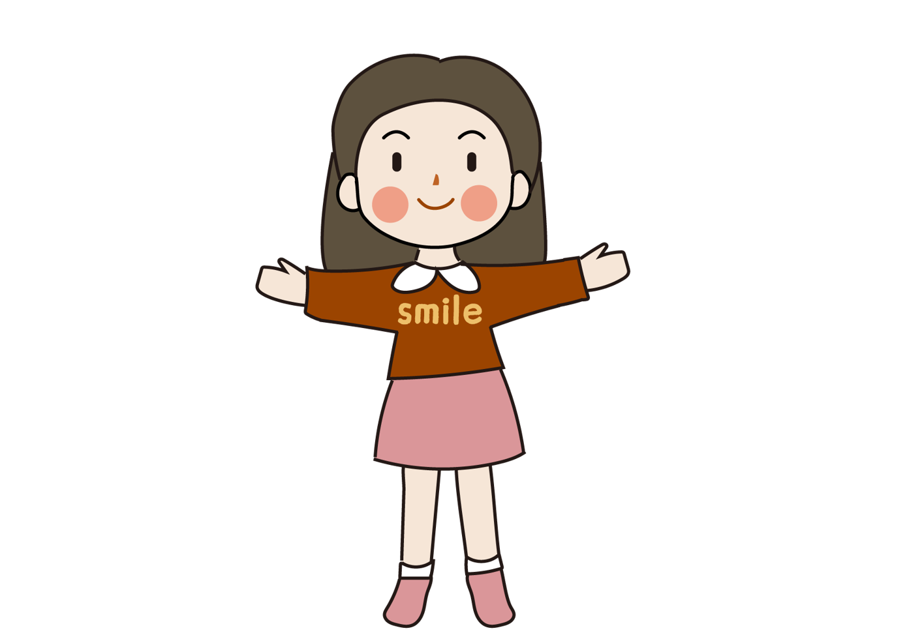

Đọc nhấn giọng và diễn cảm những từ ngữ thể hiện thái độ, cảm xúc của nhân vật:
Mắt bạn đã to lắm rồi
Chỉ chút xíu nữa thôi mà!
Thôi được.

Slide 10
NHỮNG BỨC CHÂN DUNG
Màu Nước vẽ chân dung Bông Tuyết và Mắt Xanh. Hai bức chân dung thực sự là hai tác phẩm nghệ thuật, bởi người trong tranh được vẽ rất đẹp và rất giống người thật.
Hoa Nhỏ cũng đến gặp Màu Nước đề nghị cậu vẽ chân dung cho mình. Khi Màu Nước chuẩn bị vẽ, cô bé nói:
- Bạn nhớ vẽ mắt tôi to hơn nhé!
- Mắt bạn đã to lắm rồi.
- Chỉ chút xíu nữa thôi mà! Tôi muốn mắt to hơn, lông mi dài hơn và miệng nhỏ hơn.
Hoa Nhỏ thuyết phục tới khi Màu Nước đồng ý:
- Thôi được.
Màu Nước bắt đầu vẽ. Hoa Nhỏ liên tục đứng dậy xem và nài nỉ:
- Bạn vẽ mắt tôi to thêm nữa! Kéo dài lông mi ra...
Cuối cùng, Hoa Nhỏ trong tranh có cặp mắt rất to, lông mi rất dài và cái miệng rất nhỏ. Bức chân dung chỉ hao hao giống cô bé thôi nhưng Hoa Nhỏ rất thích.
Từ hôm đó, Màu Nước vô cùng bận rộn vì các cô bé đến đặt vẽ tranh. Ai cũng muốn được về mắt thật to, lông mi thật dài và miệng thật nhỏ. Màu Nước đã giải thích với các cô bé rằng mỗi người có thể đẹp một cách khác nhau, không phải cứ mắt to, miệng nhỏ... mới là đẹp, nhưng các cô bé vẫn đòi cậu phải vẽ theo ý mình.
Thế là ngoài hai bức chân dung của Bông Tuyết và Mắt Xanh, tất cả các bức tranh còn lại đều na ná nhau. Lúc đầu, cô bé nào cũng vui. Nhưng khi xếp các bức tranh cạnh nhau, thấy thật khó để nhận ra đâu là chân dung của mình, các cô bé mới hiểu rằng Màu Nước nói đúng. Vẻ đẹp của các cô bé rất khác nhau, và bức chân dung đẹp phải là bức chân dung thể hiện được vẻ riêng đó.
(Theo Ni-cô-lai Nô-xốp)

Slide 11
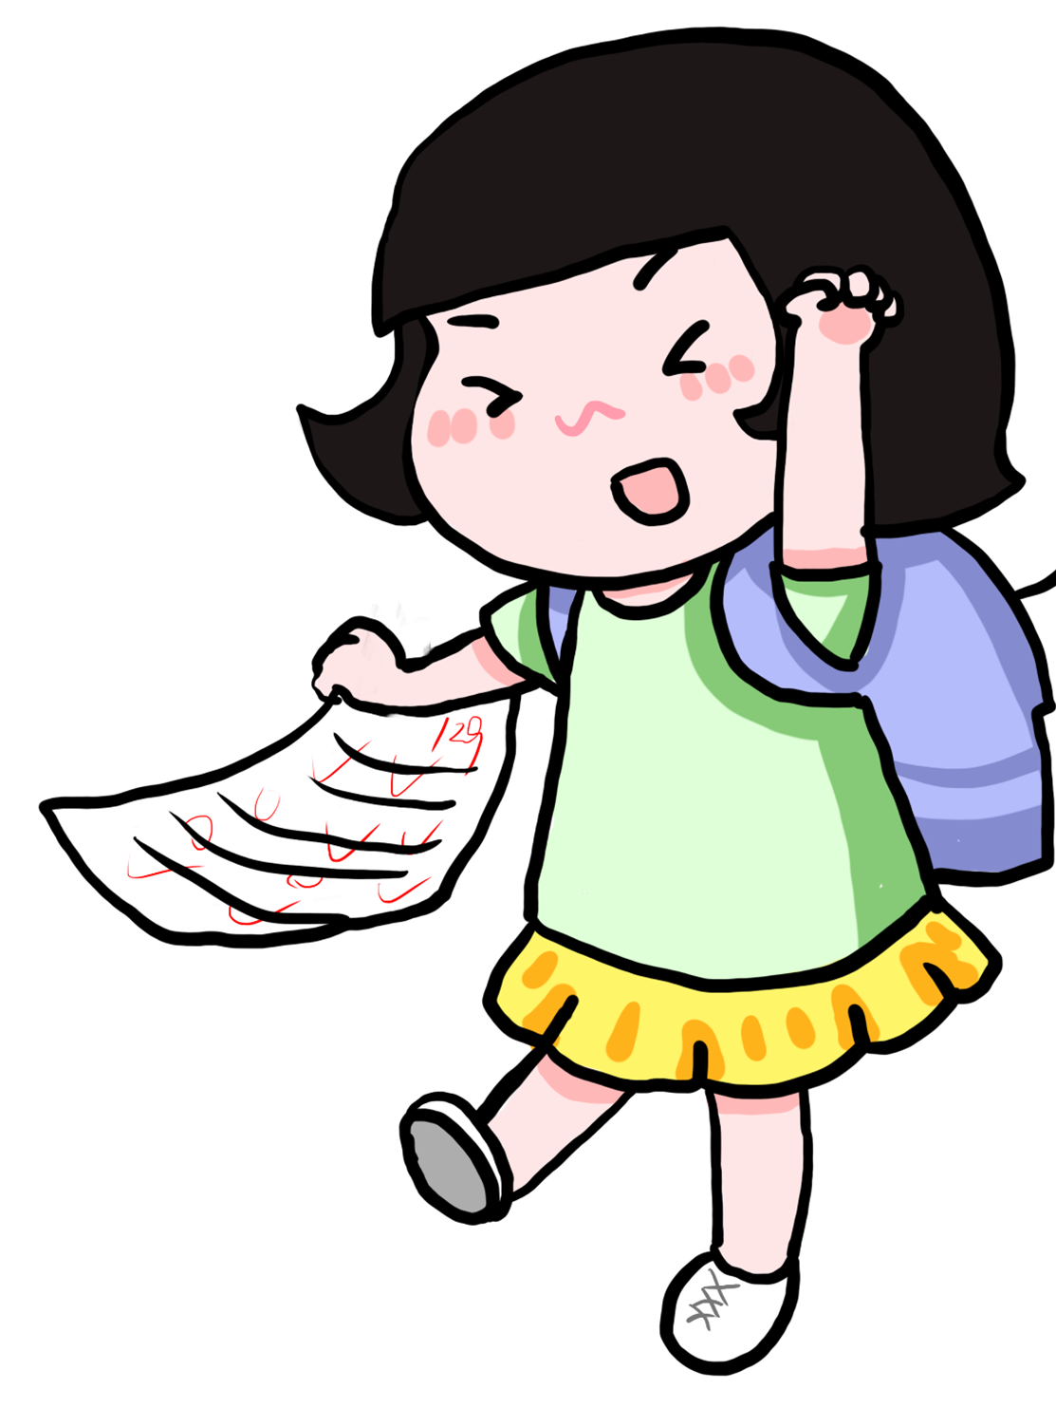
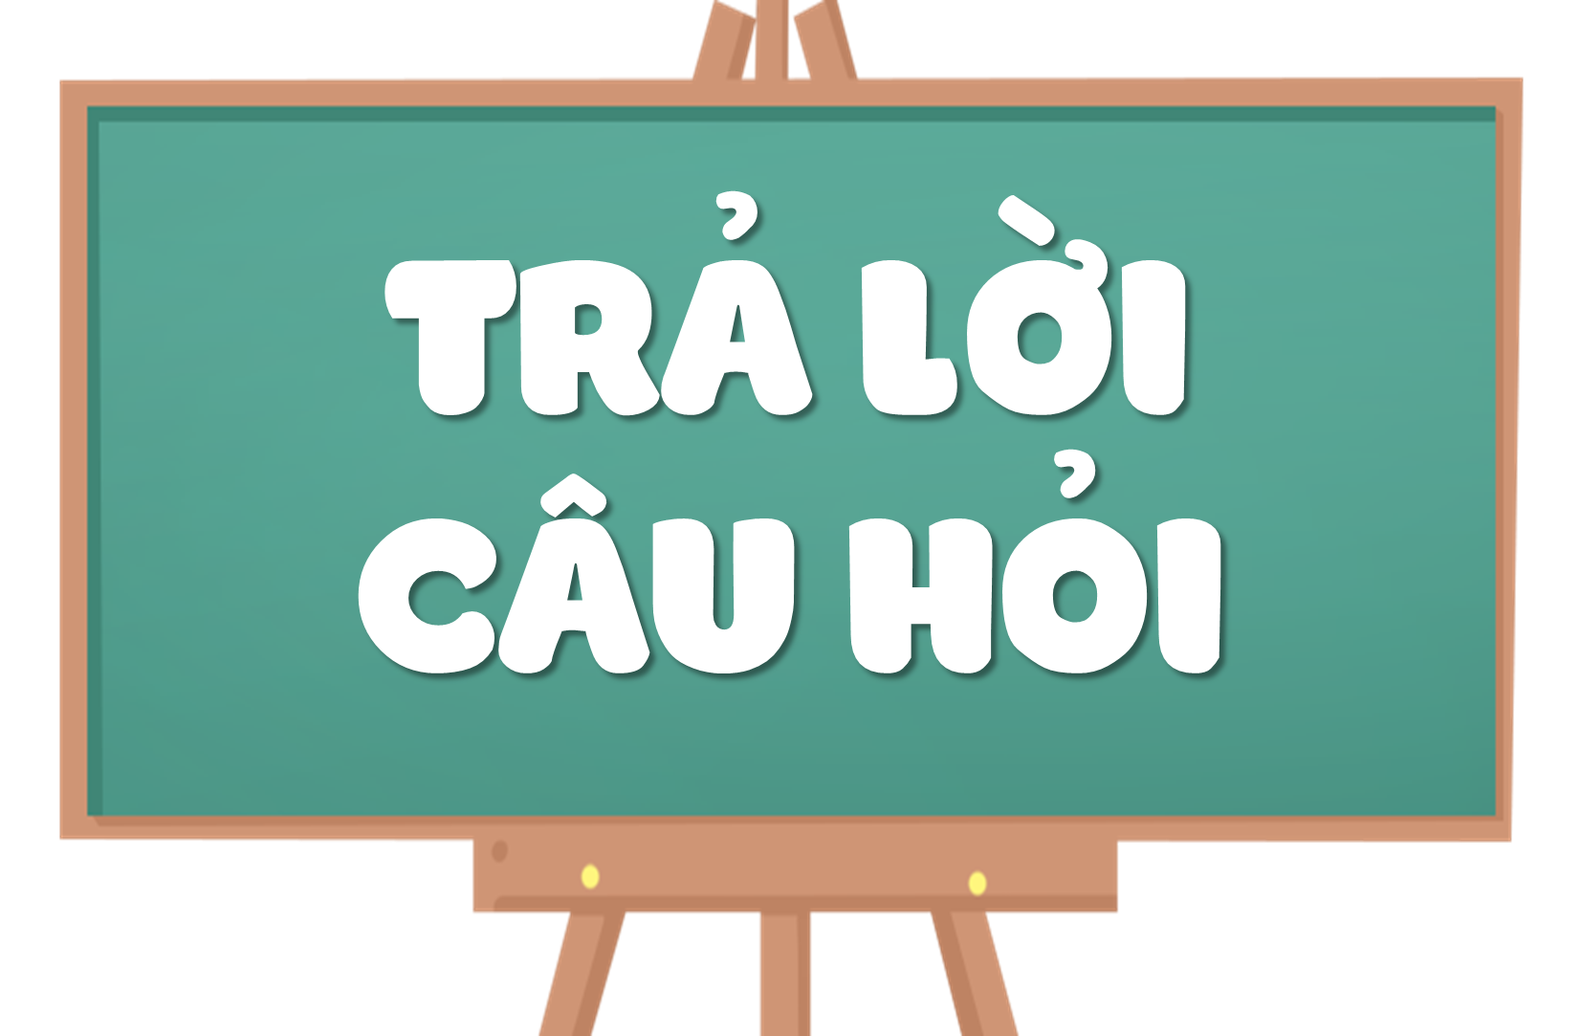

Slide 12


Câu 1
Tìm câu văn nêu nhận xét về hai bức chân dung của Bông Tuyết và Mắt Xanh.
Màu Nước vẽ chân dung Bông Tuyết và Mắt Xanh. Hai bức chân dung thực sự là hai tác phẩm nghệ thuật, bởi người trong tranh được vẽ rất đẹp và rất giống người thật.
Hoa Nhỏ cũng đến gặp Màu Nước đề nghị cậu vẽ chân dung cho mình. Khi Màu Nước chuẩn bị vẽ, cô bé nói:
- Bạn nhớ vẽ mắt tôi to hơn nhé!
- Mắt bạn đã to lắm rồi.
- Chỉ chút xíu nữa thôi mà! Tôi muốn mắt to hơn, lông mi dài hơn và miệng nhỏ hơn.
Hoa Nhỏ thuyết phục tới khi Màu Nước đồng ý:
- Thôi được.

Slide 13
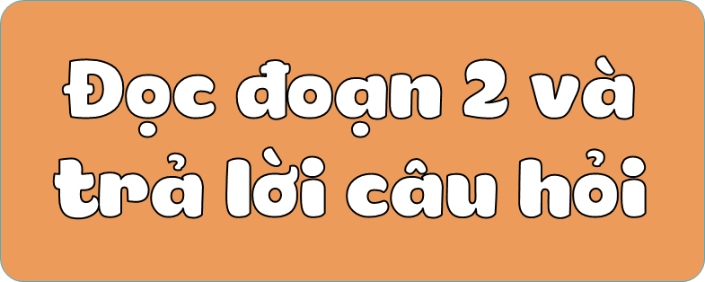
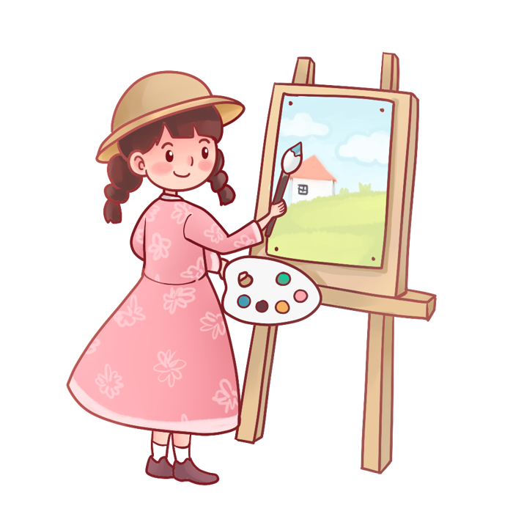
Câu 2
Cách vẽ chân dung Hoa Nhỏ có gì khác với cách vẽ chân dung Bông Tuyết và Mắt Xanh?
Chân dung của Bông Tuyết và Mắt Xanh được vẽ một cách tự nhiên và đúng với thực tế nên rất chân thực (người trong tranh rất giống người thật), còn chân dung của Hoa Nhỏ được vẽ theo yêu cầu của cô bé (mắt to hơn, lông mi dài hon, miệng nhỏ hơn,… so với thực tế) nên người trong tranh chỉ hao hao giống cô bé.

Slide 14
Câu 3
Đóng vai Màu Nước, thuyết phục các cô bé đồng ý để cậu vẽ chân dung giống người thật.
Gợi ý:
Tập trung vào đoạn Màu Nước giải thích với các cô bé khi các cô bé khác cũng muốn được vẽ chân dung giống Hoa Nhỏ (Màu Nước đã giải thích rằng mỗi người có thể đẹp theo một cách khác nhau.
Em có thể đặt mình vào vị trí của Màu Nước, dựa vào lời của cậu ấy đã nói và nghĩ thêm các ý để thuyết phục các cô bé để vẽ chân dung giống người thật

Slide 15
Câu 4
Điều gì khiến các cô bé nhận ra
Màu Nước nói đúng?
Ban đầu, các cô gái không nghe Màu Nước mà vẫn yêu cầu cậu phải vẽ theo yêu cầu của mình. Sau đó, khi thấy các bức tranh na ná nhau, thậm chí rất khó để nhận ra bản thân mình, các cô mới hiểu rằng Màu Nước nói đúng về vẻ đẹp của mỗi người (mỗi người một vẻ) và vẻ đẹp của một bức chân dung (thể hiện được vẻ riêng của mỗi người).

Slide 16

Câu 5
Tóm tắt mỗi sự việc trong câu chuyện Những bức chân dung bằng 1-3 câu
Sự việc đầu tiên: Màu Nước vẽ chân dung của Bông Tuyết và Mắt Xanh.
Ví dụ: Bông Tuyết và Mắt Xanh được Màu Nước vẽ chân dung rất xinh đẹp và chân thực.
Sự việc tiếp theo: Màu Nước vẽ chân dung cho Hoa Nhỏ và các cô bé khác.
Sự việc cuối cùng: Các cô bé ngắm những bức chân dung khi chúng được đặt cạnh nhau.

Slide 17
Câu 5
Tóm tắt mỗi sự việc trong câu chuyện Những bức chân dung bằng 1-3 câu
Sự việc tiếp theo: Màu Nước vẽ chân dung cho Hoa Nhỏ và các cô bé khác.
Màu Nước vẽ chân dung cho Hoa Nhỏ và các cô bé khác. Nhưng các cô bé đều muốn Màu Nước vẽ theo một tiêu chuẩn chung mà các cô nghĩ là đẹp, mặc dù Màu Nước nói rằng mỗi cô có một vẻ đẹp riêng. Thế là các bức tranh đều na ná nhau.

Slide 18
Câu 5
Tóm tắt mỗi sự việc trong câu chuyện Những bức chân dung bằng 1-3 câu
Sự việc cuối cùng: Các cô bé ngắm những bức chân dung khi chúng được đặt cạnh nhau.
Khi ngắm những bức chân dung đặt cạnh nhau, các cô bé mới thấy rất khó nhận ra đâu là mình. Các cô bé nhận ra mỗi người có một vẻ đẹp riêng và bức chân dung đẹp phải là bức chân dung thể hiện được vẻ riêng đó.

Slide 19
Nội dung: Mỗi người đều có một vẻ đẹp riêng, không ai giống ai, không nên thay đổi vẻ riêng của mình theo bất cứ một tiêu chuẩn nào, vì điều đó sẽ tạo ra những vẻ đẹp rập khuôn, nhàm chán.

Slide 20

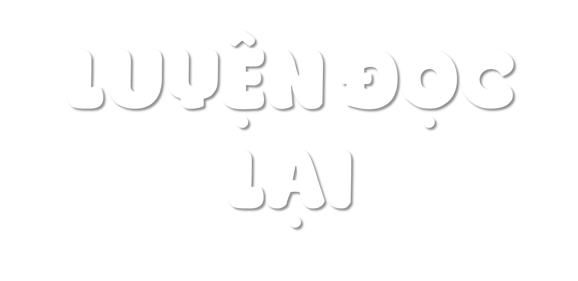

Slide 21
NHỮNG BỨC CHÂN DUNG
Màu Nước vẽ chân dung Bông Tuyết và Mắt Xanh. Hai bức chân dung thực sự là hai tác phẩm nghệ thuật, bởi người trong tranh được vẽ rất đẹp và rất giống người thật.
Hoa Nhỏ cũng đến gặp Màu Nước đề nghị cậu vẽ chân dung cho mình. Khi Màu Nước chuẩn bị vẽ, cô bé nói:
- Bạn nhớ vẽ mắt tôi to hơn nhé!
- Mắt bạn đã to lắm rồi.
- Chỉ chút xíu nữa thôi mà! Tôi muốn mắt to hơn, lông mi dài hơn và miệng nhỏ hơn.
Hoa Nhỏ thuyết phục tới khi Màu Nước đồng ý:
- Thôi được.
Màu Nước bắt đầu vẽ. Hoa Nhỏ liên tục đứng dậy xem và nài nỉ:
- Bạn vẽ mắt tôi to thêm nữa! Kéo dài lông mi ra...
Cuối cùng, Hoa Nhỏ trong tranh có cặp mắt rất to, lông mi rất dài và cái miệng rất nhỏ. Bức chân dung chỉ hao hao giống cô bé thôi nhưng Hoa Nhỏ rất thích.
Từ hôm đó, Màu Nước vô cùng bận rộn vì các cô bé đến đặt vẽ tranh. Ai cũng muốn được về mắt thật to, lông mi thật dài và miệng thật nhỏ. Màu Nước đã giải thích với các cô bé rằng mỗi người có thể đẹp một cách khác nhau, không phải cứ mắt to, miệng nhỏ... mới là đẹp, nhưng các cô bé vẫn đòi cậu phải vẽ theo ý mình.
(Theo Ni-cô-lai Nô-xốp)

Slide 22

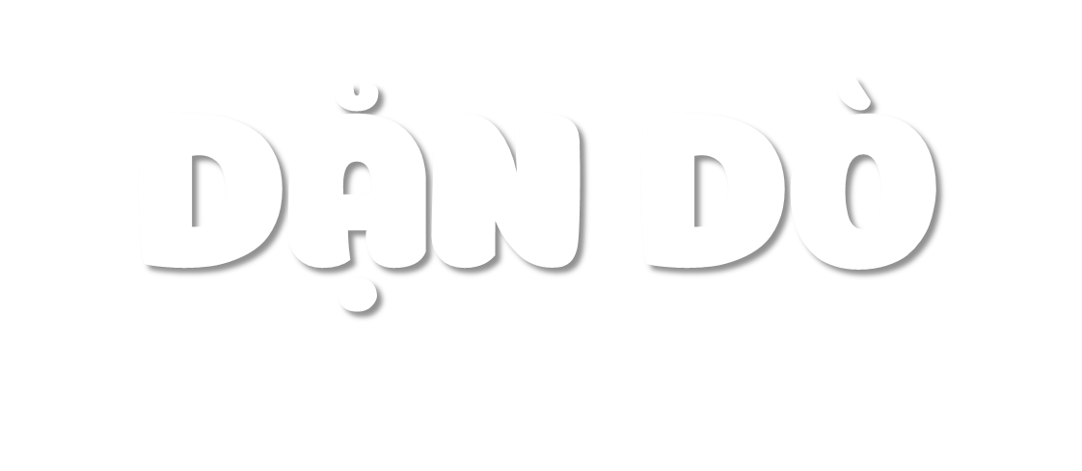
Luyện đọc lại bài
Chuẩn bị bài sau

Slide 23
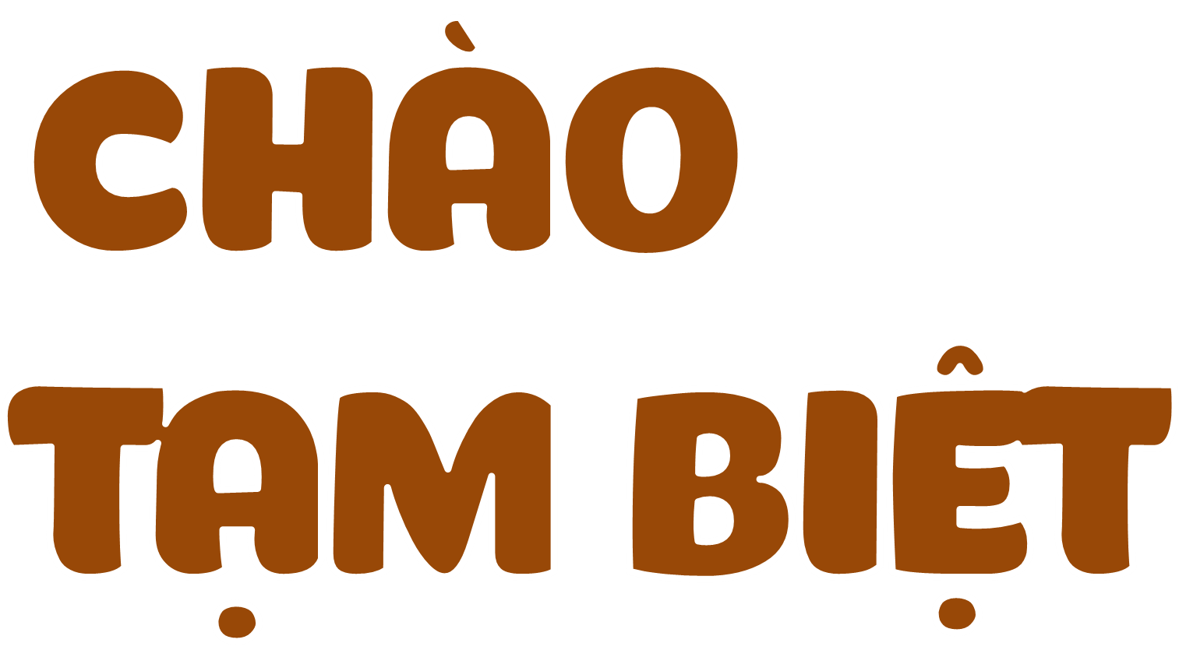

Slide 24
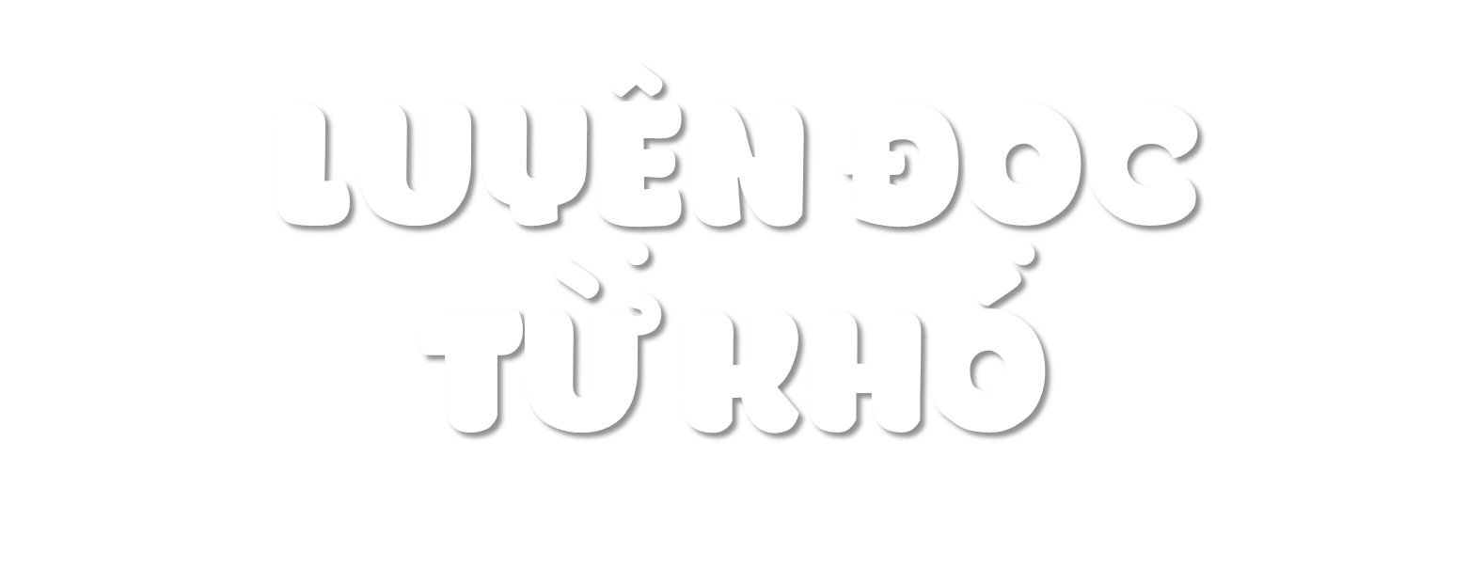
vẽ
chuẩn bị
lông mi
giải thích
na ná
vẻ riêng

